Slide 1


Segurança de Dados e Informação
Disponibilidade - Raid e Segurança Física
Prof. Ricardo Rall

Slide 2
Segurança de Dados e Informação
REDUNDÂNCIA
O termo redundância descreve a capacidade de um sistema em superar a falha de um de seus componentes através do uso de recursos redundantes, ou seja, um sistema redundante possui um segundo dispositivo que está imediatamente disponível para uso quando da falha do dispositivo primário do sistema.

Slide 3
Segurança de Dados e Informação
REDUNDÂNCIA
Switch.
Roteador.
Firewall.
Servidor

Slide 4
Segurança de Dados e Informação
REDUNDÂNCIA
Servidor
  Fonte.
  Cooler.
  Processador.
  Placa de Rede.
  Disco Rígido.

Slide 5
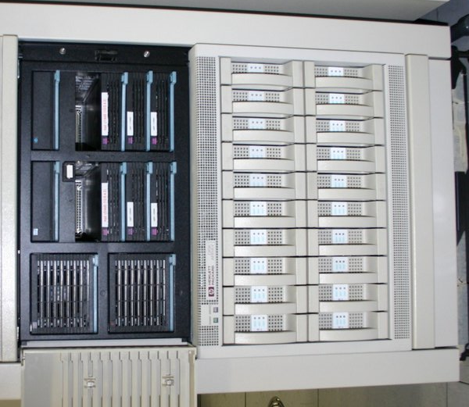
Segurança de Dados e Informação
RAID
RAID é acrônimo para:
  Redundant Array of Inexpensive Disks.
Arranjo/Vetor redundante de discos.
Hot Swap.
Hot pluggable.
Disk array.

Slide 6
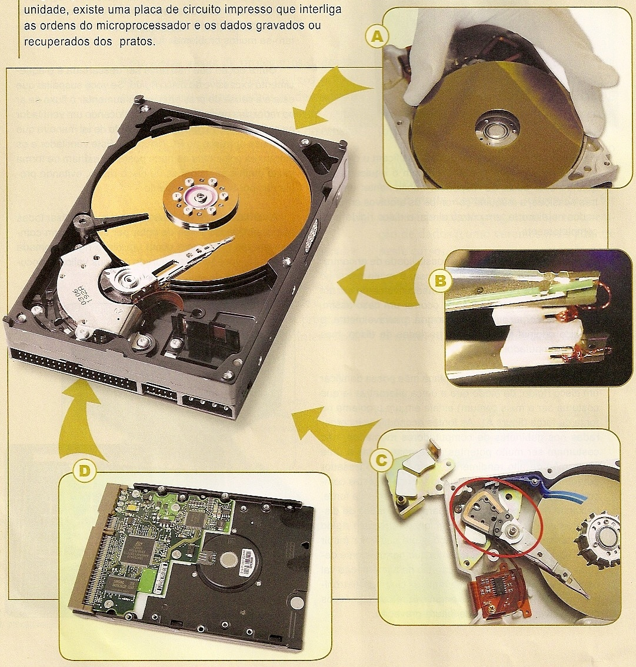
RAID
Mecanismos dos discos:
Filme 1
Filme 2

Slide 7
Segurança de Dados e Informação
RAID
Tipos de unidades:
  Discos
    IDE (Integrated Drive Electronics).
    ATA (Advanced Technology Attachment).
    SATA.
    SCSI (Small Computer System Interface).
  SSD (Solid State Drive)

Slide 8
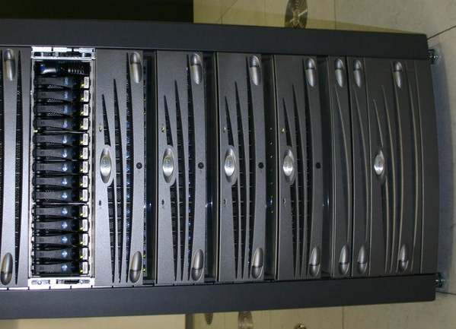
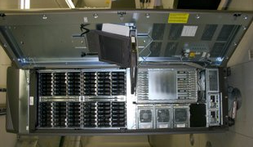
Segurança de Dados e Informação
Disk Array - RAID

Slide 9
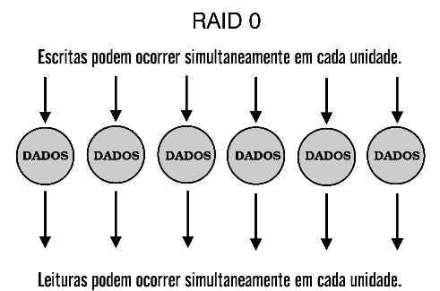
Segurança de Dados e Informação
Armazenamento de dados – Raid 0
Chamada de segmentação de dados (data stripping).
Nível de arranjo não ser tolerante a falhas.

Slide 10
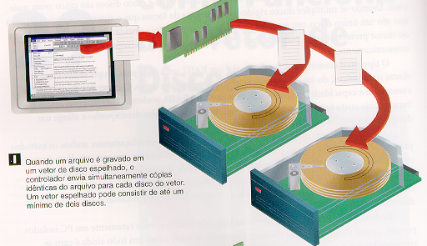
Segurança de Dados e Informação
Armazenamento de dados – Espelhamento de Discos – Raid 1

Slide 11
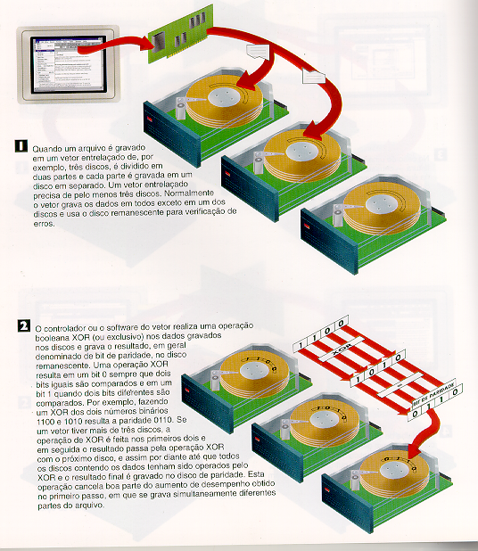
Segurança de Dados e Informação
Armazenamento de dados
– Raid 5

Slide 12
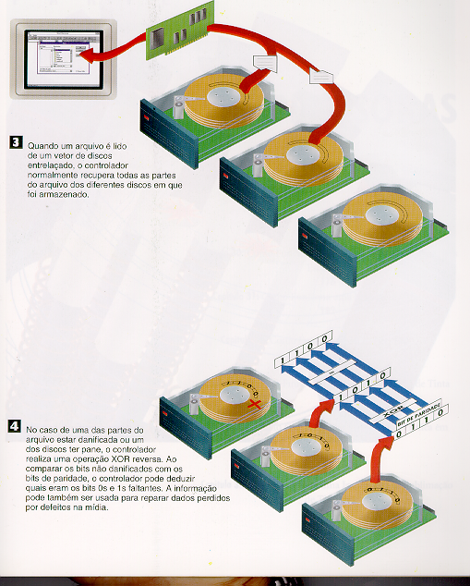
Segurança de Dados e Informação
Armazenamento de dados
– Raid 5
Recuperação de dados

Slide 13
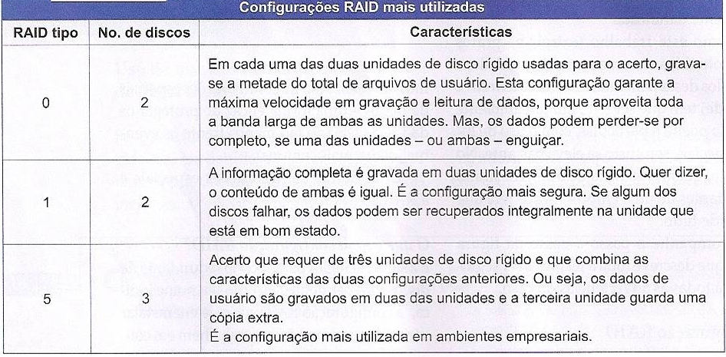
Segurança de Dados e Informação
Níveis de RAID

Slide 14
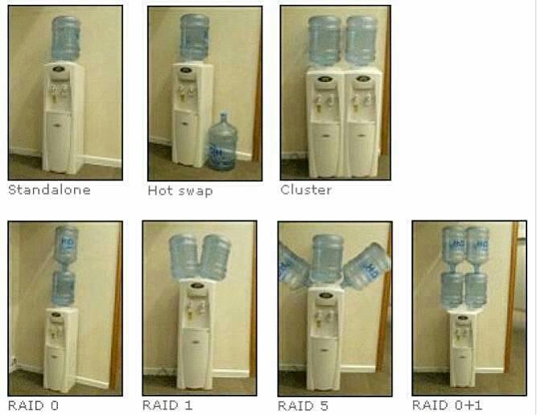
Segurança de Dados e Informação
Níveis de RAID

Slide 15
Segurança de Dados e Informação
Armazenamento de dados
  Raid 6 - Ele é semelhante ao RAID 5, porém usa o dobro de bits de paridade, garantindo a integridade dos dados caso até 2 dos HDs falhem ao mesmo tempo.
  Cluster

Slide 16
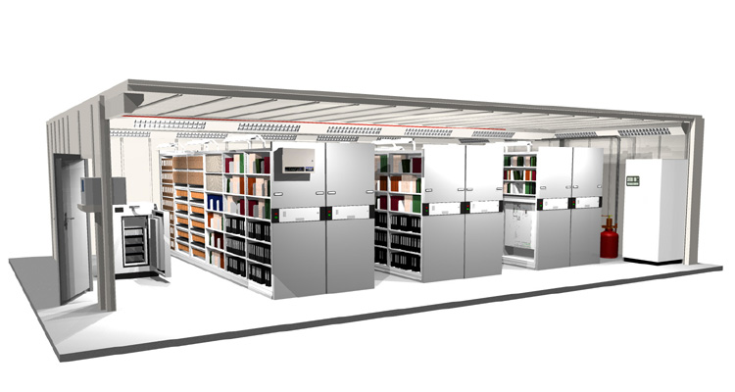
Segurança Física
SALA COFRE REFRATÁRIA

Slide 17
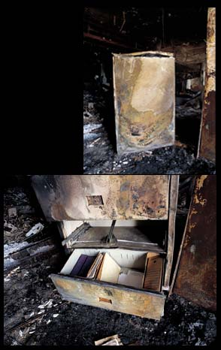
Segurança Física
COFRE ANTI-CHAMA

